Slide 1
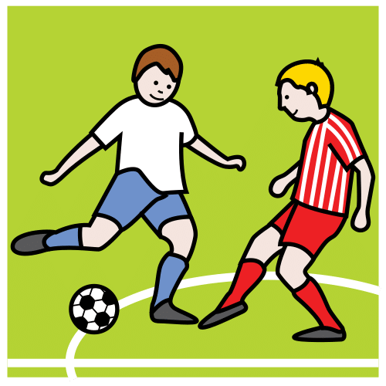
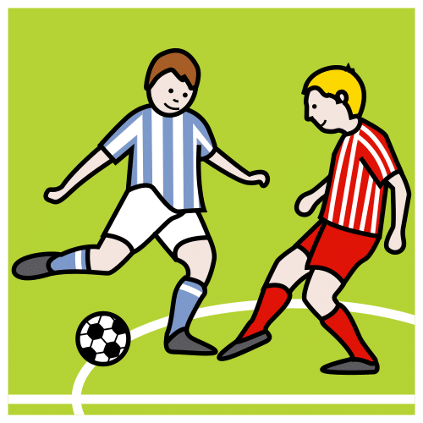
Es divertido jugar al fútbol
MATERIAIS ADAPTADOS FABI
TRADUCCIÓN AL ESPAÑOL: MARÍA MORENO
Jugar al fútbol es muy divertido.

Slide 2
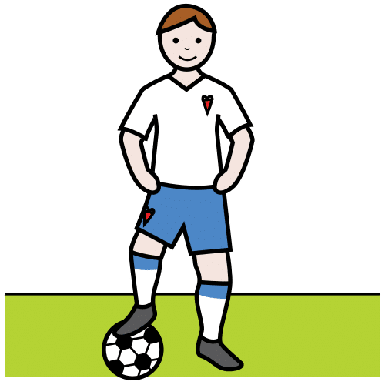
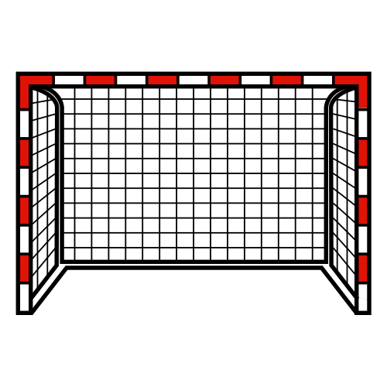
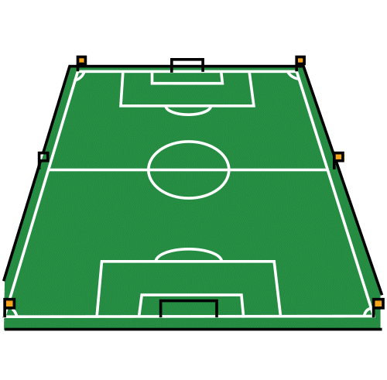
Esta es la pelota para jugar,
Cuando se juega al fútbol , existen algunas cosas que es preciso saber.
Y aquí metemos gol..
Este es el campo para jugar.

Slide 3
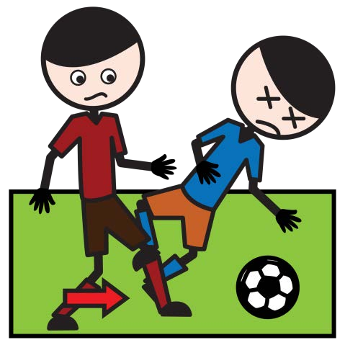
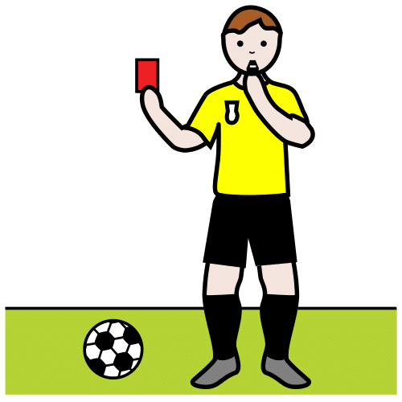
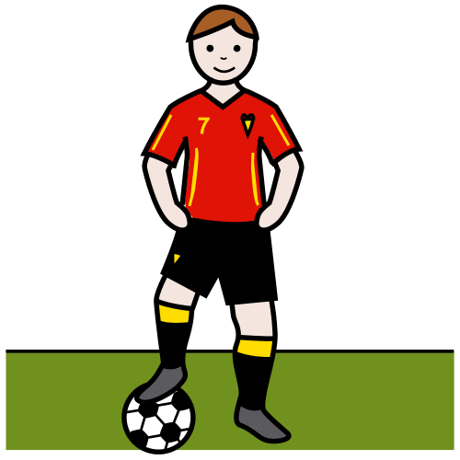
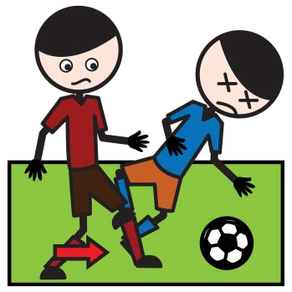
Siempre cuando un jugador comete una falta,
Cada partido de fútbol tiene un juez (o árbitro). Es el que pita si hay alguna falta.
el balón pasa al equipo contrario.
La falta significa que el jugador hizo algo mal y pasa a tener la pelota del equipo contrario.
4
5

Slide 4
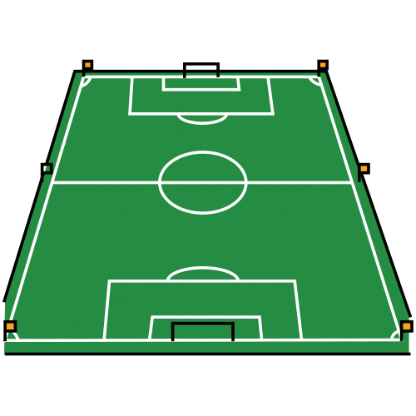
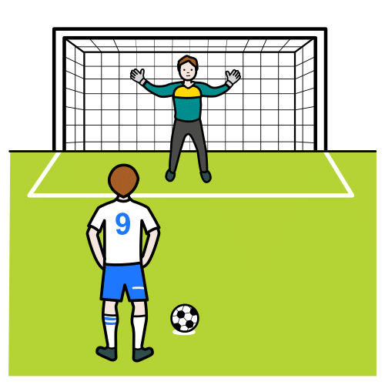
Y cuando esta falta se produce dentro del área grande o pequeña de la portería,
El penalti es cuando el jugador patea el balón directamente a la portería y solo tiene al portero para defenderlo..
se anota penalti.
6
7

Slide 5
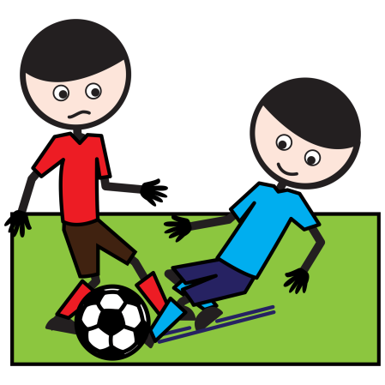
En el caso de faltas medias, el jugador además de perder el balón, es avisado con una tarjeta amarilla..
Las faltas pueden ser leves y en este caso el jugador simplemente pierde el balón.
En caso de faltas más graves, además de perder el balón, saca una tarjeta roja.
Pero también pueden ser más graves..
8
9

Slide 6
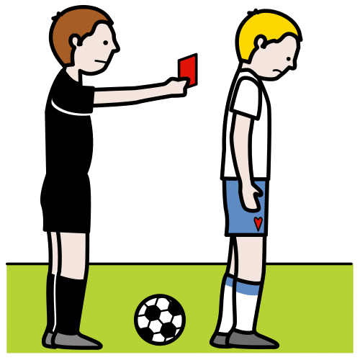
Si el árbitro muestra al jugador una tarjeta roja,
es expulsado del juego.
10
11

Slide 7
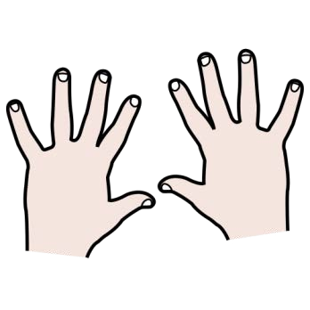
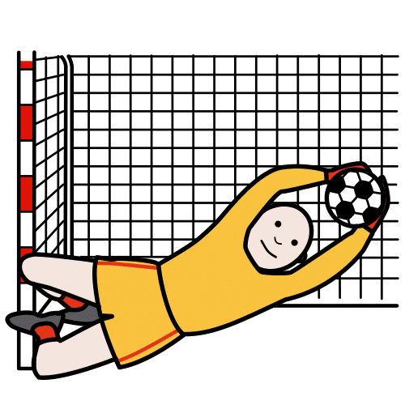
No se puede tocar la pelota con las manos...
Puedo patear la pelota con los pies.
solo el portero.
12
13

Slide 8
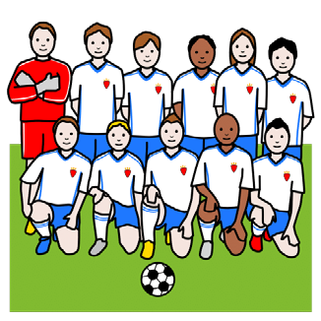
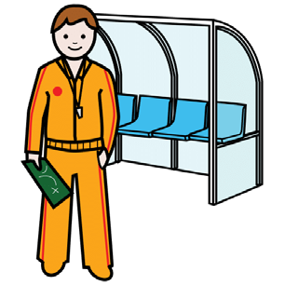
También puedo tocar la pelota con la cabeza.
En el fútbol, hay dos equipos de fútbol.
Y cada equipo tiene un entrenador..
14
15

Slide 9
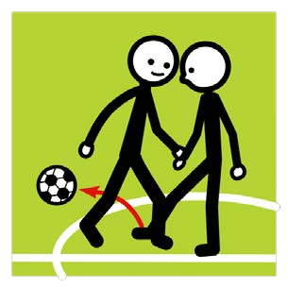
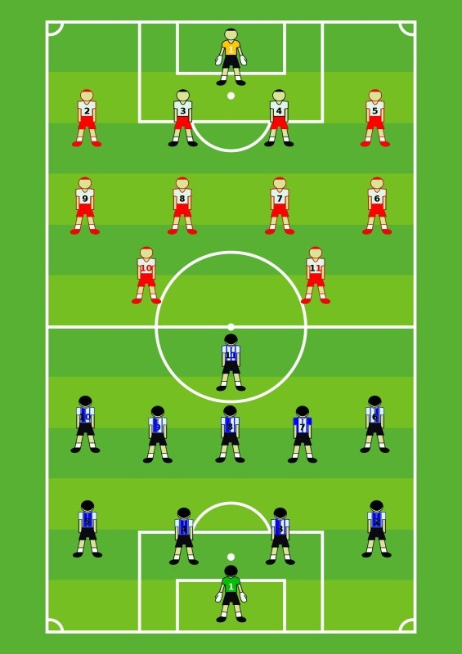
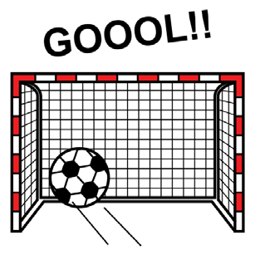
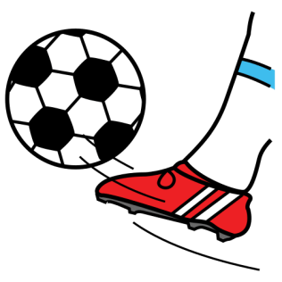
Cada equipo está en un lado del campo.,
y vas a intentar robar la pelota.
y marcar un gol al equipo contrario.
Quien marque más goles gana.
16
17

Slide 10
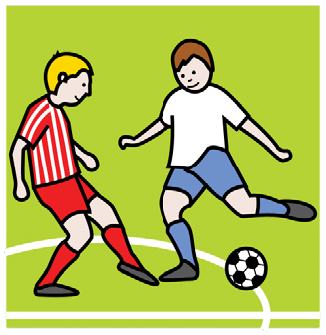
Solo puedo pasar el balón a los jugadores de mi equipo, que visten la misma camiseta que yo.
Durante el partido de fútbol, voy a correr de un lado,
a otro del campo.
18
19

Slide 11
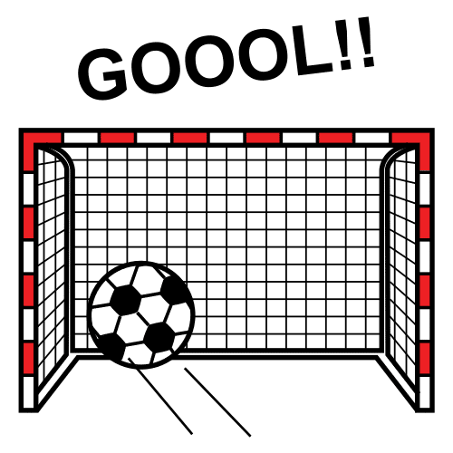
Debo mirar la pelota y a mi equipo...
Debo mantener la calma si el otro equipo marca.
1 X 0
Y debo patear la pelota cuando se me acerque..
20
21

Slide 12
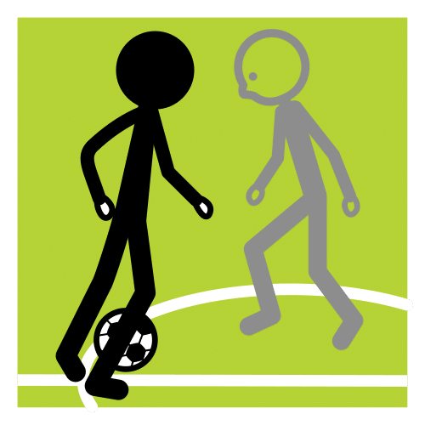
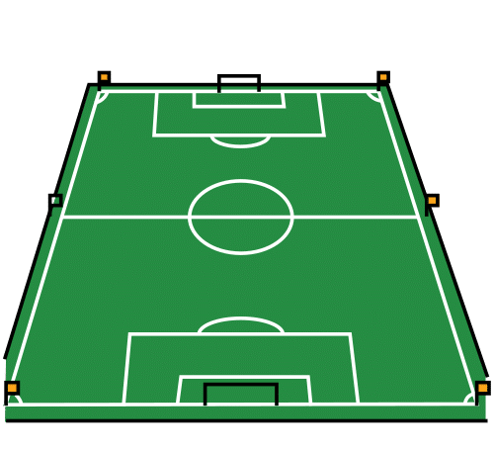
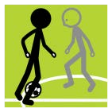
Algunos jugadores pueden patear la pelota más veces que yo,
Estos jugadores son los atacantes,
y jugar más frente al campo contrario.
y está bien.
22
23

Slide 13
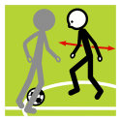
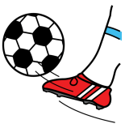
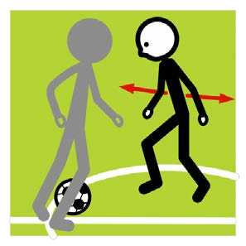
Otros juegan más detrás del campo, junto al portero de su equipo.
A veces la pelota sale del campo y luego se saca hacia los lados.
O se saca de esquina.
Son los jugadores defensivos del equipo.
24
25

Slide 14
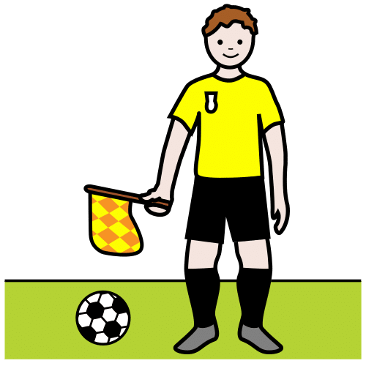
Quien controla cuando la pelota sale del campo por el lateral o la esquina es el juez asistente, que levantará la bandera.
Está bien si no soy un buen jugador.
El fútbol es un gran deporte para jugar con amigos..
26
27

